Slide 1
기계 학습의 기원
초기 데이터베이스는 식별할 수 있는 환경에서 얻은 정보를 기록
천문학자 : 행성과 별의 형태를 기록
생물학자 : 이종 교배한 식물의 결과, 동물 실험의 결과
이렇게 인류는 관찰하고 관찰에 대한 기록을 남겼다.
전자센서의 발명은 좀 더 많은 데이터를 남길 수 있게 했다.
데이터베이스와 센서를 이용해 정부, 기업 일로부터 개인의 평범한 일상까지 모든 정보가 보고되고 저장된다.
날씨 센서는 기온과 기압 데이터를 저장
감시 카메라는 인도와 지하철 터널을 지켜보면서 저장
전자 행위의 모든 방식이 저장 : 거래, 통화, 우편 등

Slide 2
기계 학습의 기원
데이터의 폭발은 빅데이터 시대를 이끌었다. 하지만 인류는 항상 데이터에 포위돼 살아왔다. 지금이 특별한 이유는 우리가 데이터를 쉽게 다룰 수 있기 때문이다.
데이터를 이해하는 체계적인 방법을 갖고 있다면 이 많은 양의 정보는 의사결정에 영향을 미칠 것이다.
기계 학습은 데이터를 지능 행위로 변환하는 컴퓨터 알고리즘을 연구하는 분야
사용 가능한 데이터, 통계 기법, 컴퓨터 파워를 바탕으로 한다.
기계 학습과 데이터마이닝의 차이
기계 학습은 알려진 작업을 수행하는데 초점이 맞춰지는 경향이 있다는 점
예를 들어, 기계 학습을 로봇이 차를 운전하는데 사용한다면 데이터마이닝은 가장 안전한 차의 종류를 학습하는 데 사용

Slide 3
기계는 어떻게 학습하는가?
Tom Mitchell
기계가 미래의 유사한 경험을 향상시키기 위해 과거 경험을 활용할 수 있다면 학습했다고 할 수 있다.
사람이든 기계이든 학습자의 기본 과정은 유사
데이터 입력 (Data Input) : 관찰, 기억 장치를 활용하고 추론하기 위한 사실적 근거들을 제공
추상화 (Abstraction) : 넓은 표현성으로 데이터를 변환하는 것과 관련
일반화 (Generalization) : 실행하기 위해 추상화된 데이터를 사용
실제로 학습의 3가지 요소는 불분명하게 연결되어 있다. 특히 추상화와 일반화는 다른 하나 없이는 수행할 수 없을 정도로 서로 연관되어 있다.
사람은 이 전체과정을 무의식적으로 실시한다. 데이터를 모으고 추론하고 유도하고 직관한다. 그러나 컴퓨터에게는 이런 과정이 구별된다. 그러나 이것이 장점이기도 하다. 컴퓨터에서 이 과정은 투명하고, 배운 지식은 평가되며 미래의 행동으로 활용할 수 있게 된다.

Slide 4
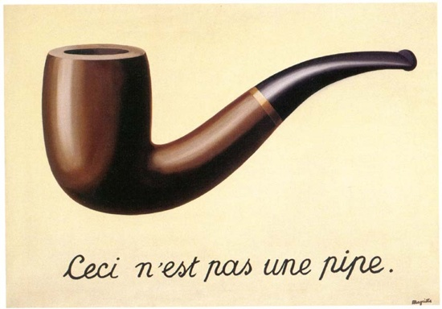
기계는 어떻게 학습하는가?
추상화와 지식의 표현성
구조화된 형태로 데이터를 나타내는 작업은 학습 알고리즘에 대한 본질적인 작업이다.
데이터는 0과 1로 디스크에나 메모리에 존재한다. 의미가 없는 상태이다. 데이터에 의미를 부여하는 작업은 추상화 과정에서 일어난다.
개념과 실제 사이의 연결에서 이미지의 배반으로 유명한 르네 마그리트의 그림

Slide 5
기계는 어떻게 학습하는가?
파이프가 실제가 아니라는 사실에도 불구하고 그림을 보는 누구나 이 그림은 파이프라고 인식하고 관찰자는 그림의 파이프를 손으로 잡을 수 있는 실제 파이프와 연결될 수 있는 개념을 연결한다.
추상화된 연결은 가공되지 않은 감각 정보를 의미 있는 통찰로 변환하게 도와주는 논리적 구조인 지식 표현성의 기본이다.
지식표현성의 과정 동안 컴퓨터는 원시 입력을 데이터 간의 구조적 패턴의 명시적 기술인 모델로 요약한다.
트리나 그래프와 같은 다이어그램
논리적 if/else 규칙
알려진 데이터를 군집으로 무리 짓기
데이터셋을 특정한 모델로 적합하는 과정은 훈련이라고 한다. 왜 학습이라고 하지 않는가?

Slide 6
기계는 어떻게 학습하는가?
일반화
일반화란 추상적인 지식을 실행할 수 있는 형태로 조절하는 과정
실제
기계의 이해
결과
얼굴
얼굴
아님

Slide 7
메타 학습을 활용한 모델 성능 향상
메타 학습(Meta-Learning)
다수 모델의 예측을 관리하고 조합하는 기술
모델의 성능을 향상하는 대안적인 방법으로 강력한 팀을 이루게 일부 모델을 합하는 방법이 있다.
최상의 팀은 비슷한 장점을 가진 선수로 팀을 이루는 것보다 보안적인 선수로 이뤄지듯이 최적의 기계학습 알고리즘은 보완적인 모델의 팀을 사용한다.
다양한 팀원의 능력을 지능적으로 사용하여 다수의 약한 학습기로 강한 팀을 만들 수 있다.

Slide 8
앙상블
앙상블
다양한 전문가로 팀을 만드는 것과 유사한 원칙을 사용하는 메타 학습 접근법
모든 앙상블 기법은 다수의 약한 학습기를 합해 강한 하나의 학습기로 만드는 개념을 기반으로 함
M1
Training
Data
할당함수
혼합함수
앙상블 모델
M2
M3
이상적인 앙상블 모델은 다양한 모델을 포함하기 때문에 할당함수는 다양한 학습기를 훈련할 입력 데이터를 인위적으로 다양하게 함으로써 다양성을 증가시킨다.
예를 들어, 하나의 훈련데이터를 만들거나 각 모델에 다른 속성이나 예제를 전달하게 Bootstrap을 사용할 수 있다.

Slide 9
앙상블
앙상블 모델의 장점
미래의 문제에 대한 나은 일반화
일부 학습들이 의견을 모아 하나의 예측을 만들기 때문에 하나의 편향에 지배되지 않는다.(과적합 문제 해결)
대량이나 극소의 데이터에 대한 성능 향상
하나의 모델보다 몇 개의 작은 모델을 훈련하는데 효과적
분산 컴퓨팅 환경을 사용해 앙상블을 병렬화할 수 있다.
정반대로 앙상블은 Bootstrap 같은 리샘플링 기법 때문에 아주 작은 데이터에도 잘 적용된다.
다른 분야의 데이터 합성 능력
다양한 학습기로부터 나오는 성능의 결합
학습 테스크의 미묘한 이해
태스크를 좀더 작은 부분으로 나누는 모델은 하나의 모델이 놓칠 수 있는 미묘한 패턴을 정확히 잡아낼 수 있다.

Slide 10
Bagging
Bagging = Bootstrap Aggregating
1994, Leo Breiman
원본 훈련 데이터를 Bootstrap 샘플링해 훈련 데이터 개수를 생성
하나의 학습 알고리즘을 사용해 여러 모델을 생성
모델의 예측은 투표(분류 문제)나 평균(수치 예측)을 사용
입력 데이터가 약간씩 변경될 때 상당히 변화되는 모델로 상대적으로 불안정한 학습기이지만 꽤 잘 작동

Slide 11
Boosting
좀 더 강한 학습기를 얻기 위해 약한 학습기들의 성능을 신장
Bagging과 유사하게 Boosting은 리샘플링한 데이터에 대한 훈련된 모델의 앙상블을 사용하고 최종 예측을 결정하게 투표한다.
가장 주요한 차이점은
Boosting에서 리샘플링한 데이터는 보완적인 학습기를 생성하기 위해 특별하게 구축되고 투표는 같은 가중치를 주기보다는 각 모델의 성능을 바탕으로 가중치를 준다.

Slide 12
Random Forests
결정 트리 모델에 추가적인 다양성을 더하기 위해 무작위 속성 선택과 bagging의 기본 원리를 접합
DT의 특성상 깊게 자랄 수 있어 높은 분별력을 가질 수 있으나 overfitting이 발생하는 문제점이 있다.
Random Forests는 여러 개의 트리를 생성해서 이러한 overfitting을 평균화시켜 오류를 줄이고자 하는 모델
Random이라는 말은 트리를 만들때 변수들을 랜덤하게 선택한다는 말이다. 노드내 데이터를 자식 노드로 나누는 기준을 정할 때 전체 변수가 아니라 일부 변수만을 대상으로 가지를 나눌 기준을 찾는 방법
랜덤하게 만든 트리들에서 나오는 빈도수를 voting하여 결정

Slide 13
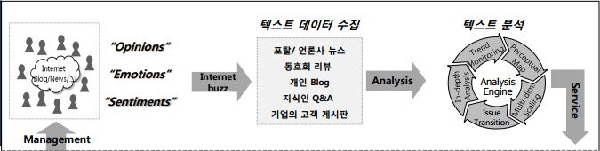
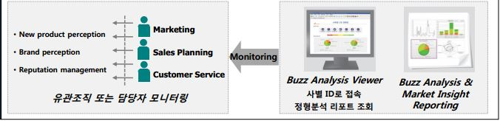
Buzz 분석이란?
Buzz 분석은 Web상에 다양한 채널을 통해 존재하는 “불특정 다수 고객의 평판과 의견을 수집/분석하여 Marketing, Sales, Service 의사결정에 활용 가능한 Market Insight 정보를 분석하는 것을 말함
Buzz분석
사용자

Slide 14
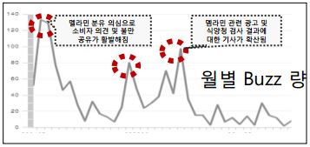
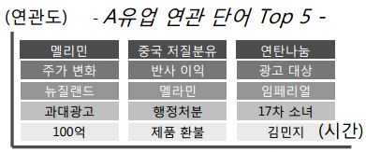
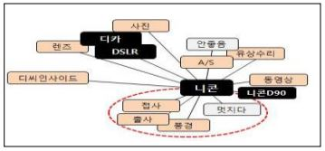
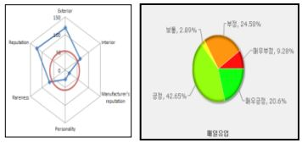
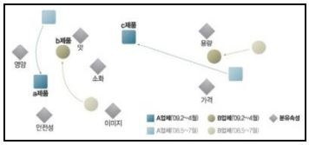
Buzz 분석 적용분야
대표적인 Buzz분석
주요 적용 분야
Buzz분석
검색 키워드를 통해 관련된 web 문서를 수집하고, 특정기간 별 발생 문서량(Buzz량) 추이를 분석하는 기능
Web 문서의 특성상 현재 시점뿐 아니라 과거의 원하는 특정 시점 분석 가능
신제품 출시, 이슈 발생 등에 따른 온라인 여론 발생 추이분석
키워드순위분석
검색 키워드를 통해 수집된 web 문서 내에서, 가장 많은 빈도를 나타낸 키워드를 추출하여 기간별 Top 키워드 순위를 도출함
시간의 흐름에 따른 주요 키워드 변화 관찰 가능
Top 키워드 변화를 통한 고객 관심 동향 분석
연관 키워드분석
단일 문장에서 특정 명사와 동시에 사용된 빈도가 높은 키워드를 추출하여(연관성 높은 키워드) 연관키워드 목록을 도출하는 기능
이미지 Map 등에 활용
고객이 인지하는 제품 이미지 분석 / 경쟁제품과의 이미지 비교
감성 분석
제품 및 브랜드에 대해 긍/부정의 감성적 표현이 사용된 Text를 수집한 후, 긍/부정의 표현의 정도를 수치화(점수화)하여 제품 및 브랜드에 대한 평판을 정량화하는 분석
문서의 감성적 부분을 추출하는 Text Mining
제품 속성별 강약점 평가
온라인 쇼핑몰 거래 제품의 속성별 평점분석
포지셔닝 Map분석
제품 및 브랜드의 주요 속성별 감성평가 점수를 상대적으로 비교하여, 경쟁 제품 대비 상대적인 강/약점을 분석하는 기법
경쟁사 대비 상대적 우위/열위에 있는 자사제품 속성 비교분석

Slide 15
A유업 Buzz 분석 사례
자녀양육에 관심이 많고 제품권유가 활발한 고객을 가진 A유업의 업의 특성상, 온라인 Buzz분석으로 신속한 이슈 파악 및 마케팅 전략 변화를 통해 소비자 트랜드 선도 및 로열티 제고
소비자 라이프스타일 현황
A유업 고객 특성
항상 주변에서 접촉하는 매체 중 TV(96.5%)와 인터넷(72.7%)의 비중이 가장 높으며 대부분의 소비자는 새로운 정보 또는 제품에 대한 상세 평가에 대해 검색(49.9%)을 위해 인터넷을 이용하고 있음
고객 접촉이 높은 인터넷 매체를 통해 많은 여론이 형성되고 고객 사이에 제품 권유가 활발함
우유와 요구르트 등의 유제품은 타 음료제품 보다 주위의 권유 및 평가에 의해 구매하는 경우가 많음
우유는 해당 상품에 대해 적극 추천하고 한번 선택한 브랜드에 대한 로열티가 높음
자녀 양육에 관심이 많은 30개 고객층 많음
소비자의 건강과 함께 자녀양육에 대한 관심이 지속적으로 유지됨에 따라 먹거리에 대한 관심 정도 또한 동반 상승할 것으로 사려됨
인터넷 Buzz 분석을 통해 사회적 이슈 또는 기업에 대한 이미지 변화를 신속히 파악하고 이에 대한 언론 대응 또는 마케팅 전략 변화를 통해 소비자 트랜드를 선도해 고객의 로열티 제고에 활용

Slide 16
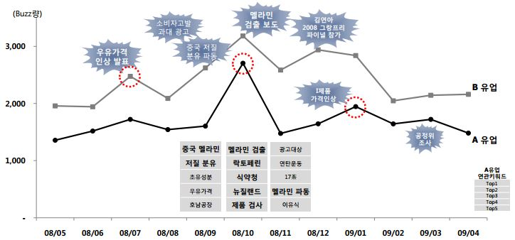
A유업 Buzz 추이 분석
가격인상 등 주요 이슈에 대한 추이 분석을 통해 고객 반응을 즉각적으로 파악하여 민감한 부정적 이슈에 대해서는 빠른 대응을 통해 리스크를 최소화
Buzz 추이 및 연관키워드

Slide 17
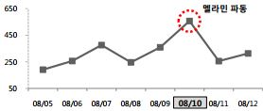
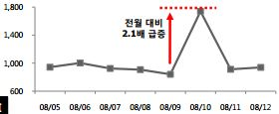
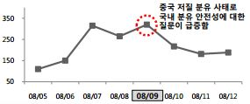
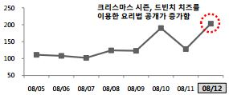
문서출처별 Buzz 추이
기사화된 이슈는 커뮤니티를 통해 급속도로 확산되고 지식 사이트는 사전 징후 발견, 블로그는 시즌별 고객 관심사를 파악하는데 유용함
기사
커뮤니티
언론 보도에 따른 사회적 이슈화
관련 인터넷 사이트 내 급속한 부정 여론 형성
사회적 이슈에 대한 사전 징후 및 소비자 관심 증대
사회적 이슈보다 개인적 관심사에 더 많은 Buzz 존재
지식
블로그

Slide 18
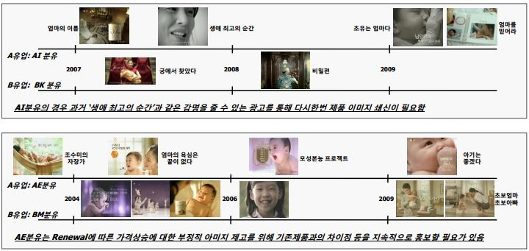
제품 이미지 제고 측면의 광고 전략 방향
‘멜라민 파동’및 ‘가격 인상’의 영향으로 Q유업의 부정적 이미지가 상대적으로 높아져, 광고 전략을 통한 긍정적 이미지 제고를 위한 광고 전략이 필요

Slide 19
Navigation 시장 동향 분석
고객들이 웹 문서에 중점적으로 표현한 키워드와 Opinion(긍/부정) 분석을 통해 Navigation에 대한 고객 니즈 및 리딩 제품군의 강/약점을 파악하여 마케팅 전략 수립 및 신제품 개발에 활용
분석 목적
분석 대상
상대 분석 주제
적용 기법
Navigation 선택의 주요 기준 파악
Navigation 시장 전반의 고객 관심(니즈)
Navigation 제품 속성에 대한 관심 키워드 분석
제품 속성 관련 Top 키워드 분석
Navigation 브랜드에 대한 고객 관심도 분석
브랜드 키워드 노출 비율 분석
Navigation 대표제품군 이미지 분석
브랜드별 연관 키워드 분석
Leading 제품 강약점 파악
Navigation 대표 제품군
Navigation 대표 제품군의 속성별 감성 평가
Navigation 속성별 긍부정 평가
제품 속성별 상대적 강약점 평가
Navigation 속성별 포지셔닝 맵

Slide 20
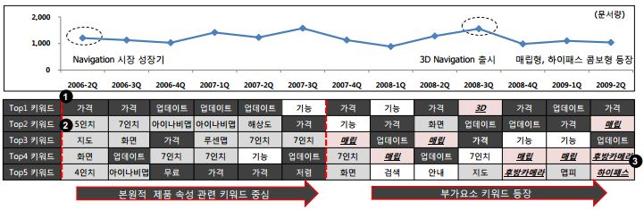
Buzz 발생 추이 및 관심 키워드 변화
기간별 Top 키워드 분석을 통해 고객 관심사의 변화 추이를 확인할 수 있으며, 이를 바탕으로 신제품 개발 및 서비스 개선을 통한 고객만족도를 향상시킬 수 있음
Navigation 속성에 대한 Top 키워드 변화
3년간 지속적으로 표현되는 키워드는 가격, 업데이트 임
Navigation 시장 성장기인 ‘06 ~ ’07년에는 탑재된 Map의 종류, 화면 크기 등 제품의 본원적인 속성과 관련된 니즈가 가장 많이 표현됨
’07년 하반기 이후에는 매립, 후방카메라, 3D, 하이패스 등 부가적인 요소에 대한 키워드가 상위에 나타나기 시작함
고객은 가격, 업데이트, 지도 종류, 화면 크기 등에 기본적으로 관심을 갖는 가운데 최근에는 부가기능 설치에 대해 관심을 확대하고 있음

Slide 21
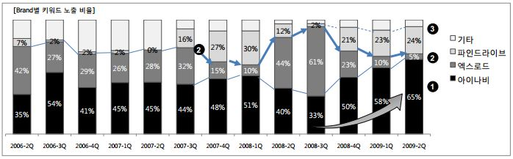
브랜드에 대한 관심도 분석
시장내 각 업체의 키워드 점유율 파악을 통해 각 사 브랜드에 대한 관심 추이를 분석하고 사업 전략 수립에 활용
Navigation 브랜드에 대한 고객 관심 변화
아이나비에 대한 고객관심은 꾸준히 지속되어 확고한 비중을 차지 함
엑스로드는 ’07년 중반까지 아이나비와 함께 집중적인 고객 관심을 확보하였으나 이후 관심도가 급상승 후 급락하는 급격한 변화를 보임
파인드라이브는 ’07년 이후 관심도가 증가/감소를 반복한 후, ’09년부터 아이나비와 함께 고객 관심을 지배적으로 확보함(70%이상)
브랜드에 대한 관심도 측면에서 1위 브랜드의 입지가 확고하나, 2위 이하 브랜드에 대한 관심은 trade off 되는 특성이 있음

Slide 22
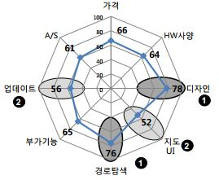
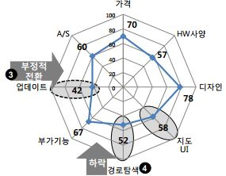
아이나비 속성별 감성평가
제품의 속성별 평가 변화 추이를 통해, 부정적으로 전환된 속성 파악 및 향후 대응 방안을 수립하고 과거 진행했던 활동에 대한 고객 반응 모니터링
’08년 하반기 속성별 평가
’09년 상반기 속성별 평가
’08년 아이나비 감성평가 결과, 속성 전반적으로 긍정적인 평가(50점 이상)을 얻음. 특히, <경로 탐색>, <디자인> 등은 긍정도가 높게 나타나(75점 이상) 강점으로 해석됨
상대적으로 <업데이트>, <지도 UI> 속성이 낮게 평가됨
’09년 평가 결과, 기존 약점인 <업데이트> 속성은 부정적인 수준으로 전환되어(50점 이하) 취약해짐
<경로탐색>에 대한 평가 점수는 크게 하락하여 부정적인 수준에 근접하는 급격한 변화를 나타냄

Slide 23
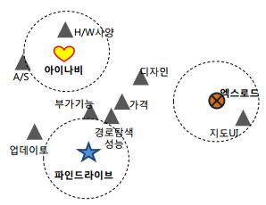
대표 제품간 상대평가
시장내 경쟁 제품들과의 포지셔닝 Map 을 통해 강/약점을 비교 분석하여 보완해야 할 주요 제품 속성의 개선에 활용
Navigation 제품 포지셔닝 Map
아이나비는 <H/W사양>, <A/S>에서 경쟁사 대비 강점을 가지고 있음
엑스로드는 <지도 UI>에 경쟁사 대비 높은 평가를 받고 있음
파인드라이브는 <경로탐색>, <부가기능>, <가격>, <업데이트> 에서 경쟁사 대비 긍정적인 평가를 얻음
<가격> 속성은 3개 브랜드간 격차가 크지 않으며 <업데이트> 속성 또한 1~2위 간 의 차이가 크지 않음
<디자인> 속성은 3개 브랜드간 거의 대등한 평가를 받고 있음
▲ : Navigation 속성
브랜드별 제품 속성에 대한 고객평가를 점수화하여 브랜드와 속성의 상호 연관성 정도를 표현함
거리는 상호 연관성 정도를 의미함. 예) 엑스로드는 경쟁 제품에 비해 지도 속성에 대한 긍정적인 평가를 가장 많이 받음

Slide 24
SVM 이해
SVM은 속성값에 따라 다차원 공간의 예제를 여러 가지 점 간의 경계를 정의하는 평면으로 볼 수 있다.
SVM의 목적은 초평면(hyperplane)이라는 한쪽 면으로 동일한 데이터가 놓이게 평평한 경계를 만드는 것이다.
SVM은 분류와 수치예측을 포함한 거의 모든 학습 테스크에서 널리 사용된다.
암이나 다른 유전자적인 질병을 인식하는 바이오인포매틱스나 마이크로 유전자 표현 데이터의 분류
주제별로 정리된 문서나 문서에 사용되는 언어의 식별 같은 텍스트 분류
보안 결함, 지진 같은 드문 주요 사건의 감식

Slide 25
초평면과 분류
SVM은 보통 범주값을 나타내는 유사한 데이터를 그룹 짓기 위해 초평면이라는 선형 경계를 사용한다.
2차원
3차원
편의상 초평면은 2차원 공간에서 구별된다. 2차원 공간보다 큰 공간에서는 설명하기가 쉽지 않기 때문이다. 실제로 초평면은 고차원에서의 평면이다.

Slide 26
최대 마진 찾기
두 범주를 최대로 나눌 최대 마진 초평면(MMH, Maximum Margin Hyperplane)을 찾는 것과 관련이 있다.
3개 중 어떤 직선을 선택하더라도 모든 데이터 점들을 구별하지만 미래의 데이터를 최대한 일반화하게 최대 구별을 이끌어내는 직선을 선택하는 문제이다.
즉, 경계선 주변에 있는 점들이 약간 변동됨으로써 우연히 직선을 넘는 점들이 생길 수 있다.
최대 간격

Slide 27
선형적으로 구별 가능한 데이터의 경우
범주를 선형적으로 구별할 수 있다는 가정하에 최대 마진을 찾는 방법은,
이 경우 MMH 는 데이터 점의 두 그룹 외각 경계로 가능한 한 멀리 있다. 이런 외각 경계를 Convex Hull이라 한다. MMH는 두 Convex Hull 사이의 가장 짧은 거리를 직각 이등분선으로 만든다.
Quadratic Optimization 이라고 알려진 기술을 사용하는 알고리즘은 이러한 방법으로 최대 마진을 찾는다.
Convex Hull

Slide 28
비선형적으로 구별 가능한 데이터의 경우
데이터가 선형으로 구별되지 않을 경우 이 문제의 해결법은 잘못된 범주에 속할 일부 점의 거리인 소프트마진을 만드는 Slack Variable을 사용한다.
다음 그림은 Slack Variable과 잘못 속해 있는 두 점을 설명한다.
비용값(Cost Value)은 잘못 속해 있는 모든 점에 적용하고 최대 마진을 찾기 보다는 알고리즘은 총 비용값을 최소화하고자 한다. 그러므로 최적화 문제를 다음과 같이 변환할 수 있다.
εi
εi

Slide 29
비선형 공간에서 커널 사용
실제 문제에서 많은 경우 변수간의 관계는 비선형적이다. 이를 해결하기 위해 추가적인 Slack Variable을 이용하여 훈련할 수 있다.
또 다른 접근 방법으로는 커널 방법으로 알려진 과정을 사용해 고차원 공간에 적용할 수 있다는 점이다.
예를 들어, 좌측에 있는 산포도는 날씨 범주와 두 속성인 위도와 경도 간의 비선형 관계를 보여준다. 중앙에 있는 점은 눈 내린 날씨 범주이며, 나머지 외곽에 있는 점은 화창한 날씨 범주이다. 날씨 보고에서 생성된 이런 데이터 중 일부는 산 정상의 관제탑에서 얻었으며 일부는 산 중턱에 있는 관제탑에서 얻은 것이다.
위도
입력 공간
좀 더 높은 차원 공간
위도
Ф 커널 방법
경도
경도

Slide 30
비선형 공간에서 커널 사용
오른쪽 그림은 커널 방법을 적용한 후 고도라는 새로운 차원의 렌즈를 통해 데이터를 보는 것이다. 이 속성을 추가해 범주는 완벽하게 선형으로 구분된다.
데이터에 대한 새로운 관점으로 가능해진 분류이다. 왼쪽 그림은 새의 관점에서 삼을 보는 한편, 오른쪽 그림은 땅에서 산을 본 것으로 생각할 수 있다.
비선형 커널 SVM은 이런 방법으로 분류를 만들기 위해 데이터 부가적인 차원을 추가한다.
본질적으로 커널 방법은 측정된 속성간의 수학적 관계를 나타내는 새로운 속성을 추가하는 과정과 관련된다.
예를 들어, 고도 속성은 위도와 경도간 상호 작용을 수학적으로 나타낼 수 있을 때 새로운 속성으로 추가될 수 있다.

Slide 31
나이브 베이즈 이해
기상학자는 “비올 확률 70%”라는 용어를 사용하여 예측한다.
이는 10번 중 7번의 유사한 날씨에 비가 왔다는 것을 의미한다.
나이브 베이즈는 미래의 사건 확률을 예측하기 위해 과거의 사건 데이터를 사용한다.
에를 들어, 나이브 베이즈의 일반적인 애플리케이션은 새로운 정크 메일을 식별하기 위해 과거의 정크 이메일 메시지 안에 있던 단어의 빈도수를 사용한다.
18세기 수학자 Thomas Bayes로 부터 유래한 베이즈 기법,
베이즈 기법 기반의 분류기는 속성값을 바탕으로 각 범주의 관찰된 확률을 계산하기 위해 훈련 데이터를 사용한다.
분류하지 않은 데이터를 분류기가 분류할 때 새로운 속성에 대한 가장 유사한 범주를 예측하기 위해 관찰된 확률을 사용한다.
일반적으로 베이즈 분류기는 결과의 확률을 추정하기 위해 많은 속성을 고려해야 하는 문제에 적합하다.

Slide 32
나이브 베이즈 이해
많은 알고리즘에서 설명력이 약한 변수를 사용하지 않거나 무시하는 반면, 베이즈 기법은 예측을 예민하게 변경하는 모든 변수를 사용한다. 다수의 속성이 상대적으로 매우 미비한 효과를 가진다 하더라도 합치면 꽤 큰 영향을 미칠 수 있다.

Slide 33
베이즈 기법의 기본 개념
확률
사건의 확률은 사건이 일어난 시도의 수를 총 사건의 수로 나눠 관찰된 데이터로부터 추정할 수 있다.
예를 들어, 10일 중 3일 동안 비가 왔다면 비 올 확률은 30%로 추정
50개의 메일 중 10개 메일이 스팸이었다면 20%로 스팸 확률을 추정
조건부 확률
이메일 메시지에 ‘비아그라’라는 단어가 포함된 결과를 기반으로 사건을 고려해 보자.
많은 경우, 이 단어는 스팸 메시지 안에 나타난다. 그러므로 이 단어의 출현은 이 이메일이 스팸이라는 강한 증거가 될 것이다.
그러나, ‘비아그라’ 단어가 있는 모든 메일이 스팸인 것은 아니다. 또한 모든 스팸 메일이 ‘비아그라’ 단어를 갖고 있는 것도 아니다.

Slide 34
베이즈 기법의 기본 개념
모든 사건이 독립적이라면 다른 사건이 포함된 데이터를 사용해 어떤 사건을 예측하기는 불가능할 것이다. 따라서 종속 사건은 예측 모델링의 근거가 된다.
예를 들면, 구름의 출현은 비가 올 날씨로 예측할 수 있으며, 비아그라 단어의 출현은 스팸 메일로 예측할 수 있다.
베이즈 이론과 조건 확률
P(A|B)는 사건 B가 일어날 때 사건 A의 확률을 말한다. 사건 B가 일어남에 관해 사건 A의 확률은 독립적이기 때문에 조건 확률로 알려져 있다.
받은 이메일이 스팸일 확률을 구한다고 가정해 보자.
가장 합리적인 추측은 이전 메일이 스팸인지에 대한 확률이다. 이를 “사전확률”이라 한다.
추가적인 정보를 얻었다고 가정하자.

Slide 35
베이즈 기법의 기본 개념
받은 메시지에는 ‘비아그라’라는 용어가 들어 있다.
‘비아그라’라는 단어가 이전 스팸 메시지에서 사용됐을 확률을 우도(likelihood)라고 하며, 모든 메시지에 ‘비아그라’가 나타날 확률을 marginal likelihood라고 한다.
이런 증거를 이용해 메시지가 스팸인지 측정하는 사후 확률을 계산할 수 있다.
사후 확률이 50%보다 크다면 메시지는 햄(Ham)보다 스팸에 가깝고 제거한다.
빈도 | Yes | No | 합
스팸 | 4 | 16 | 20
햄 | 1 | 79 | 80
합 | 5 | 95 | 100
우도 | Yes | No | 합
스팸 | 4/20 | 16/20 | 20
햄 | 1/80 | 79/80 | 80
합 | 5/100 | 95/100 | 100

Slide 36
베이즈 기법의 기본 개념
P(Viagra|Spam)=4/20 = 20%, 확률은 비아그라가 포함된 스팸 메시지는 20%임을 나타낸다.
P(Spam ∩ Viagra) = P(Viagra|Spam) * P(Spam) = 4/20 * 20/100 = 0.04
P(Spam | Viagra) = P(Viagra | Spam) * P(Spam) / P(Viarga) = (4/20 *20/100)/(5/100) = 0.80
메시지에 비아그라가 포함되면 메시지가 스팸일 확률은 80%이다.

Slide 37
나이브 베이즈 알고리즘
나이브 베이즈는 분류를 위해 베이즈 이론을 사용한다.
데이터에 대해 naïve 한 가정을 하기 때문에 붙여진 이름이다.
나이브 베이즈 가정은 데이터셋의 모든 속성은 동등하게 중요하며 독립적이라고 가정한다.
예를 들어, 이메일을 관찰해 스팸을 식별하고자 한다면 일부 속성은 다른 속성보다 중요하다. 이메일을 보낸 사람이 메시지보다 스팸을 식별하는데 더 중요할 수 있다.
또한 일부 단어의 출현은 다른 단어와 함께 출현하는 징후이기 때문에 메시지 안에 나오는 단어는 서로 독립적이지 않다. 비아그라가 포함된 메시지는 처방전이나 약과 같은 단어가 포함돼 있을 것이다.

Slide 38
나이브 베이즈 알고리즘
‘돈’, ‘식료품’, ‘주소 삭제’ 를 추가한 스팸 필터 예제
새로운 메시지를 받고 사후 확률인 메시지 내에 있는 단어의 우도를 고려해 메시지가 스팸인지 아닌지 결정하기 위해 계산
예를 들어, 메시지가 ‘비아그라’와 ‘주소 삭제” 용어를 포함하지만 ‘돈’과 ‘식료품’을 포함하지 않는다고 가정
P(Spam | W1 ∩ ~W2∩ ~W3∩ W4)
이 공식은 추가적인 속성이 늘어나면서 가능한 중첩된 사건의 모든 확률을 계산해서 풀기가 어렵다.
 | 비아그라 |  | 돈 |  | 식료품 |  | 주소 삭제
우도 | Yes | No | Yes | No | Yes | No | Yes | No | 합
스팸 | 4/20 | 16/20 | 10/20 | 10/20 | 0/20 | 20/20 | 12/20 | 8/20 | 20
햄 | 1/80 | 79/80 | 14/80 | 66/80 | 8/80 | 71/80 | 23/80 | 57/80 | 80
합 | 5/100 | 95/100 | 24/100 | 76/100 | 8/100 | 91/100 | 35/100 | 65/100 | 100

Slide 39
나이브 베이즈 알고리즘
이 작업은 사건 간에 독립적이라는 나이브 베이즈 가정을 사용한다면 쉬워질 것이다.
P(Spam | W1 ∩ ~W2∩ ~W3∩ W4) = P(W1|Spam)P(~W2|Spam)P(~W3|Spam)P(W4|Spam) / P(W1)P(~W2)P(~W3)P(W4)
스팸의 전체적인 우도는 (4/20)*(10/20)*(20/20)*(20/100) = 0.012
햄의 우도는 (1/80)*(66/80)*(23/80)*(80/100) = 0.002
스팸 우도와 햄우도의 분모는 동일하고 0.012/0.002=6 이기 때문에 이 메시지는 햄보다 스팸일 우도가 6배 높다.
스팸일 확률은 메시지가 스팸일 우도를 햄 전체 메시지의 우도로 나누면 된다.
0.012/(0.012 + 0.002) = 0.857
따라서 메시지 단어들을 고려해 이 메시지가 85.7% 확률로 스팸이라고 예측할 수 있다.

